Slide 1
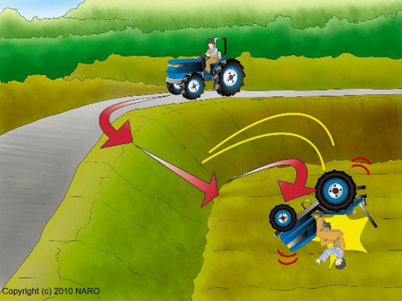

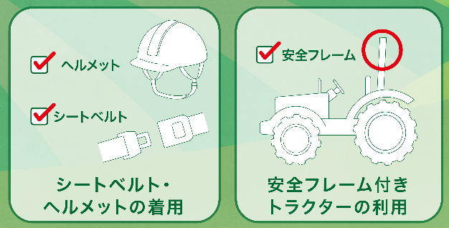
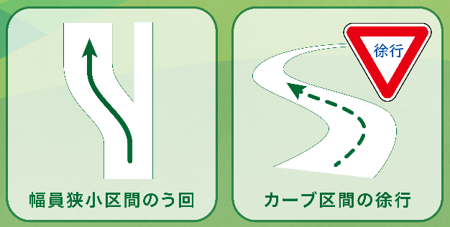
農作業安全研修実施強化期間研修資材
農作業安全チェック ～乗用型トラクター～
※本研修資材（全４ページ）を活用した「農作業安全に関する指導者」による研修の受講は
環境負荷低減のクロスコンプライアンスのうち「正しい知識に基づく作業安全に努める」に該当します。
事故事例
①農道からの転落事故（軽傷）
【概要】 緩い下り坂で直角のカーブを左折時、
ブレーキを踏んだところ、急旋回し水田に転落した。
【考えられる原因】
①ブレーキペダルが連結されていなかった
②危険個所の確認・目印設置ができていなかった
軽傷で済んだ理由：シートベルトをしていたので投げ出されておらず、
安全フレームを立てていたため、完全に下敷きにならずに済んだ。
②ほ場作業中の転倒事故（死亡）
【概要】 畑の際を耕していたところ、操作を誤って進⾏方向左側の斜⾯へ横転し、
法⾯の下の藪でトラクターの下敷きになった。
【考えられる原因】
①安全フレームが装備されていなかったため、トラクターの下敷きとなってしまった
②畑と藪の境をしっかり把握できていなかった
注意事項
安全装備はしっかりしてますか？
〇 トラクターに乗る時はヘルメット・シートベルトを装着しましょう。
〇 トラクターは安全フレーム（もしくは安全キャブ）が装着されたものを使用しましょう。
安全フレームは折りたたまず、しっかり立てた状態で走行しましょう。
危険個所の確認はしていますか？
〇 現場で転落・転倒の可能性のある危険箇所を確認し、目印をつけたり、草を刈って見やすくするなどの対策を実施しましょう。
また、狭い道は迂回するか、幅員を確保してください。
〇 道路走行時はブレーキペダルを連結し、特にカーブのある道は徐行運転を心がけましょう。

Slide 2
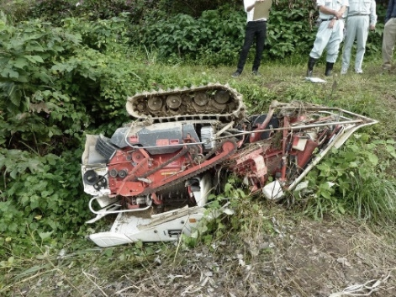
農作業安全研修実施強化期間研修資材
農作業安全チェック ～コンバイン～
事故事例
①農道からの転落事故（死亡）
【概要】 狭い道からほ場に入ろうとした際、
草で覆われた路肩を踏み外して約1.5ｍ転落し、
コンバインの下敷きとなってしまった
【考えられる原因】
①道の幅員がしっかり確保されていなかった
②危険個所の視界確保や確認・目印設置ができていなかった
②補助作業者を轢いてしまった事故（死亡）
【概要】 ２人で稲刈り中、運転者がコンバインをバックさせた際に、後ろで作業していた
作業者をコンバインで轢いてしまった。
【考えられる原因】
①コンバインを動かす前に作業者同士で意思疎通ができていなかった
②作業者がコンバインに近づきすぎていた
注意事項
意思疎通はしっかりしてますか？
〇 コンバインは死角の多い農機です。
動かす際は、補助作業者のいる位置を確認し、声をかける等、しっかりと意思疎通をしてから動かしましょう。
危険個所の確認はしていますか？
〇 現場で転落・転倒の可能性のある危険箇所を確認し、目印をつけたり、草を刈って見やすくするなどの対策を実施しましょう。
また、狭い道は迂回するか、幅員を確保してください。
更に
点検・清掃時や手こぎ作業時も注意！
〇 詰まってしまった際は「エンジンを停止」させてから点検・清掃してください。
〇 手こぎ作業は手袋や軍手、巻き込まれやすいタオルなどは外した「適切な服装」で行い、「手を突っ込まない」ことを心がけてください。
・

Slide 3
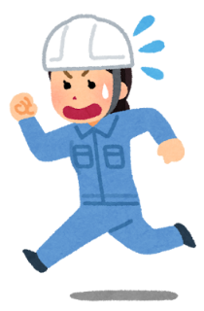


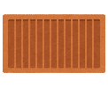







農作業安全研修実施強化期間研修資材
農作業安全チェック ～農用運搬機～
事故事例
①農用運搬機に挟まれた事故（死亡）
【概要】 倉庫内で農用運搬機運転（後進）中、支柱にぶつかり、
そのまま運搬機に胸部を圧迫されてしまった。
【考えられる原因】
・進行方向（背後）の確認が疎かになっていた
②農用運搬機が転倒した事故（死亡）
【概要】 土砂運搬中に坂道を下っていた際、運搬機がバランスを崩し道沿いの
水田に転落し、農用運搬機の下敷きとなった。
【考えられる原因】
①坂道走行中でバランスが悪かった
②積み荷が片寄っていた、積載量をオーバーしていた
注意事項
正しい使い方ができていますか？
〇 農用運搬機は重傷事故率（重傷度）の高い農機です。
特に「ひかれ・挟まれ」と「転落・転倒」による事故は発生頻度、
重傷度ともに高くなっています。
×
×
〇 農用運搬機を運転（操作）する場合は、進行方向に障害物がないか、速度は出すぎていないか（アクシデントがあった際にしっかりと停止できる速度か）を確認しましょう。
〇 また、積み荷を荷台の一部に片寄らせない、
積載量をオーバーさせないことを心がけましょう。
エンジンは切っていますか？
〇 農用運搬機から離れる場合は誤作動で動き出さないよう、エンジンを切り、駐車ブレーキをかけましょう。

Slide 4
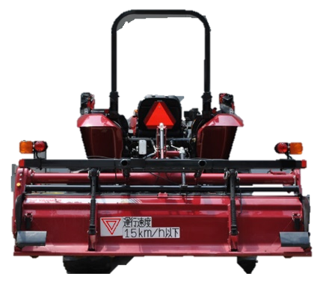
農作業安全研修実施強化期間研修資材
農作業安全チェック ～トラクターの公道走行と免許～
公道走行のためのフローチャート
該当の番号を確認してください！
より大きい
以下
以上
より小さい
あなたのトラクターは
被けん引式作業機or直装式作業機を装着したとき、
幅が
1.7ｍ
幅が2.5ｍ
最高速度が
35㎞/h
最高速度が
15㎞/h
①
最高速度が
35㎞/h
最高速度が
35㎞/h
⑥
②
最高速度が
15㎞/h
最高速度が
15㎞/h
③
⑤
④
幅
⑥大特免許（※１）
① ② ③ ④ 大特免許（※１）
◇必要装備等
・北海道、九州、沖縄
◇必要装備等
作業機への灯火器類等の設置
作業機を装着した状態での安定性の確認（※３）
（幅が2.5mを超える場合）
特殊車両通行許可の申請（※２）
①作業機への灯火器類等の設置
特殊車両通行許可の申請（※２）
②作業機への灯火器類等の設置
作業機を装着した状態での安定性の確認（※３）
特殊車両通行許可の申請（※２）
・本州、四国
作業機をつけたまま時速35㎞以上で
走行することはできません！
「最高速度が35㎞/hより小さい」へお進みください
③作業機への灯火器類等の設置
作業機を装着した状態での安定性の確認（※３）
④作業機への灯火器類等の設置
※１：車両総重量が750㎏以上の車両をけん引する場合は、けん引免許も必要です。
※２：特殊車両通行許可については、道路管理者への申請が必要です。なお、農道を走行する場合は申請は不要です。
※３：安定性が確認されているトラクターと作業機の組み合わせは、（一社）日本農業機械工業会HPに公開されていますので、そちらをご確認ください。
⑤ 小特免許
◇必要装備
作業機への灯火器類等の設置

